Slide 1
Опыт внедрения и эксплуатации облачных электронных сервисов «Мониторинг беременных» и
«Стационар роддома»
Заместитель главного врача
БУЗ РА «Перинатальный центр» И.А. Одинцова

Slide 2
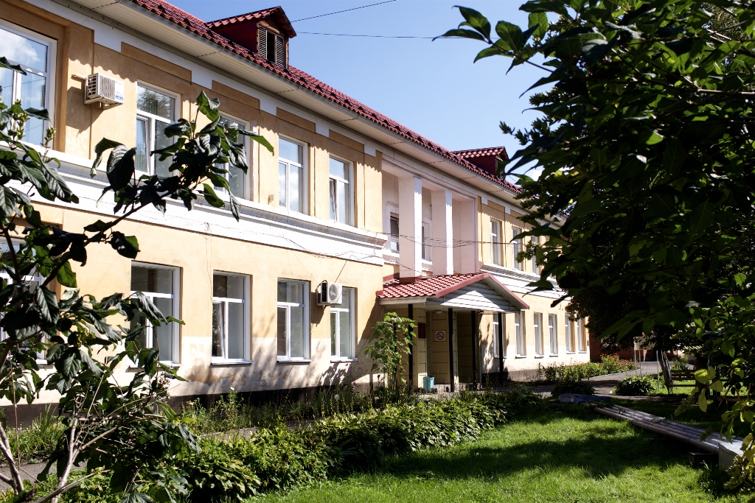
БУЗ РА «Перинатальный центр»
Консультативно-диагностическое отделение

Slide 3
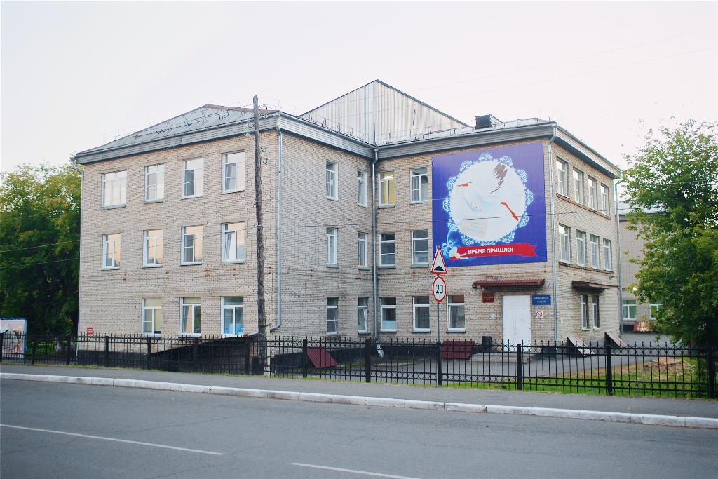
БУЗ РА «Перинатальный центр»
- Отделение патологии беременности – 40;
Отделение для беременных и рожениц – 35;
реанимации и интенсивной терапии новорожденных – 9;
- койки дневного стационара при КДО – 30.

Slide 4
Демографические показатели
В Республике Алтай стабильный естественный прирост населения

Slide 5
Основные задачи электронных сервисов
«Мониторинг беременных» и «Стационар роддома»
Создание единой информационной базы данных беременных, рожениц, родильниц и новорожденных по Республике Алтай.
Контроль правильности ведения беременной на амбулаторном этапе оказания помощи.
Контроль соблюдения маршрутизации беременных, рожениц, родильниц и их новорожденных.
Оценка исходов беременности в реальном режиме времени, а также возможность внесения изменений вышестоящей МО в режиме реального времени.
Формирование медицинской документации и доступных пациенту распечаток, снижение ошибок, связанных с «человеческим фактором», и ручным заполнением обменных карт.

Slide 6
Оснащения рабочих мест врачей комплектами автоматизированных рабочих мест с их настройкой и подключением к защищённой сети РС ЕГИСЗ.
Сбор информации, различных форм бланков.
Общение врачей с разработчиками системы.
Накопленная информация разработчиками преобразовывалась в электронные проформы, с последующим тестированием и доработками

Slide 7
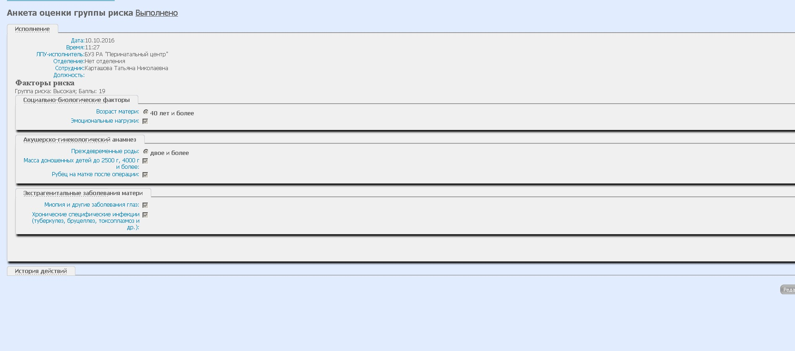
Анкета оценки группы риска

Slide 8
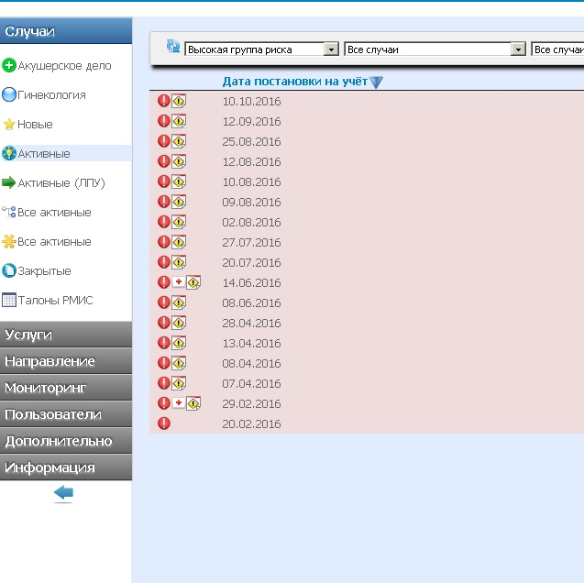
Мониторинг высокой группы риска

Slide 9
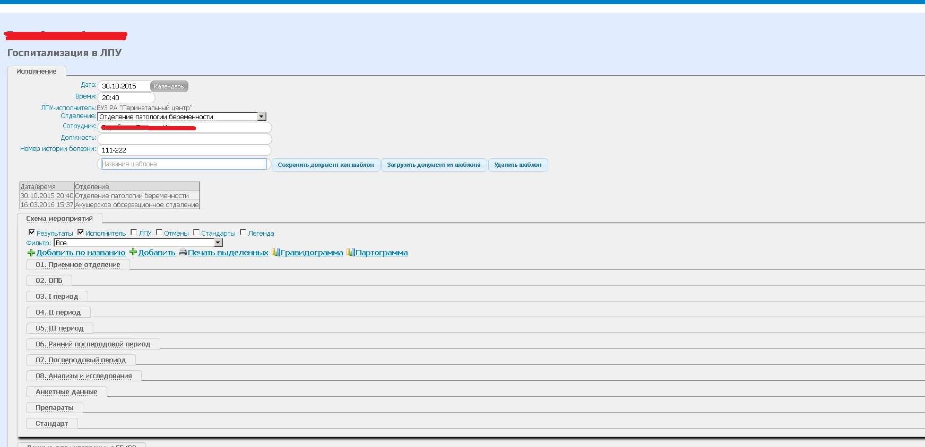
Госпитализация пациента в ЛПУ

Slide 10
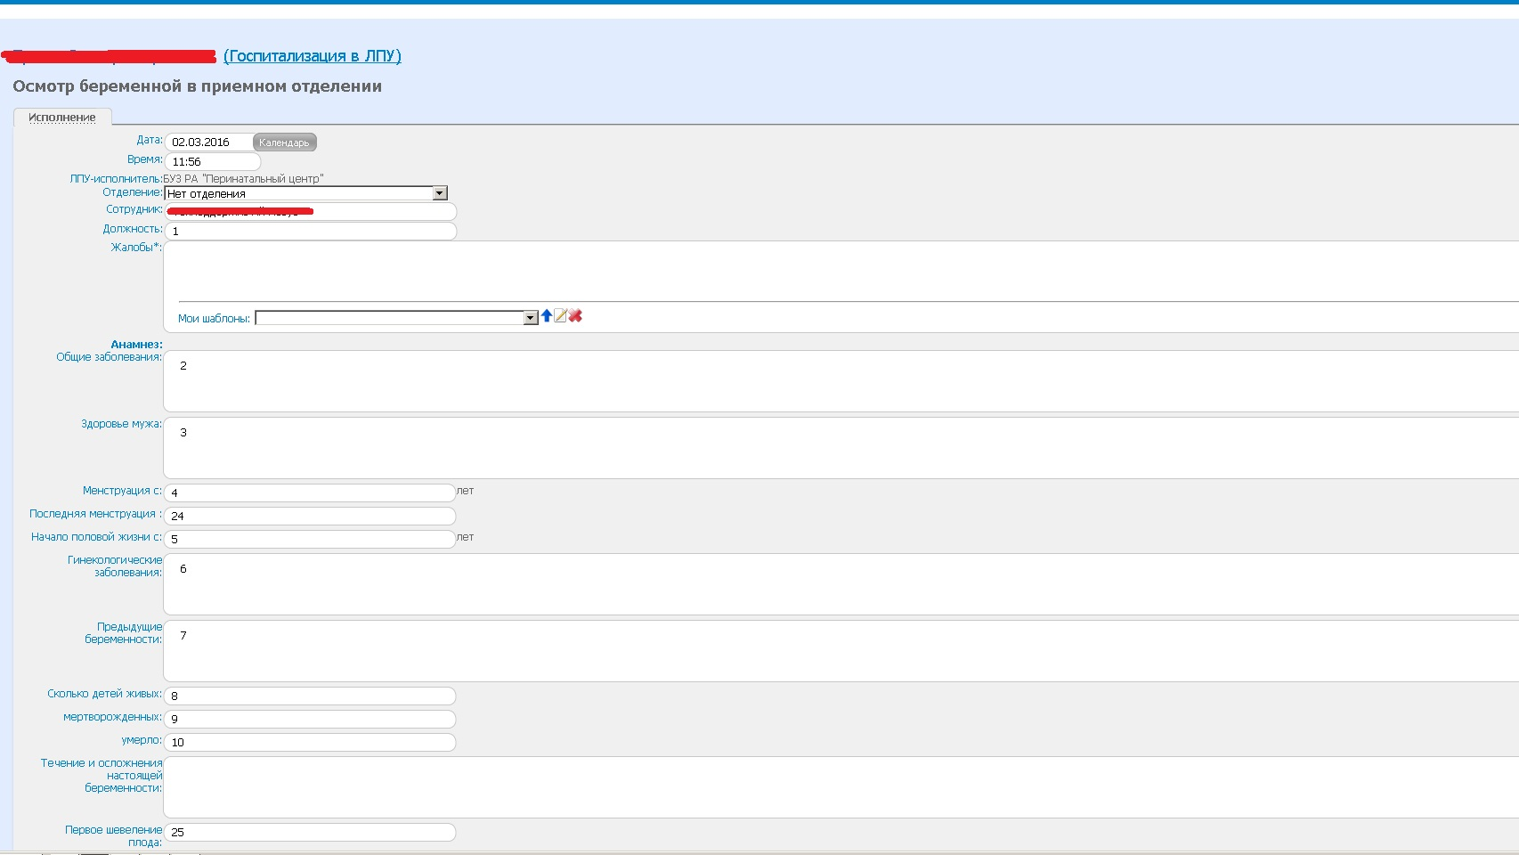
Осмотр беременной женщины в приемном отделении

Slide 11
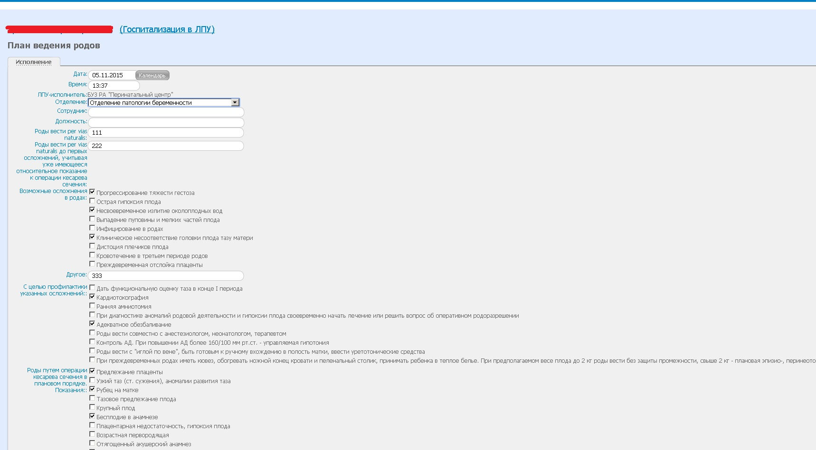
План ведения родов

Slide 12
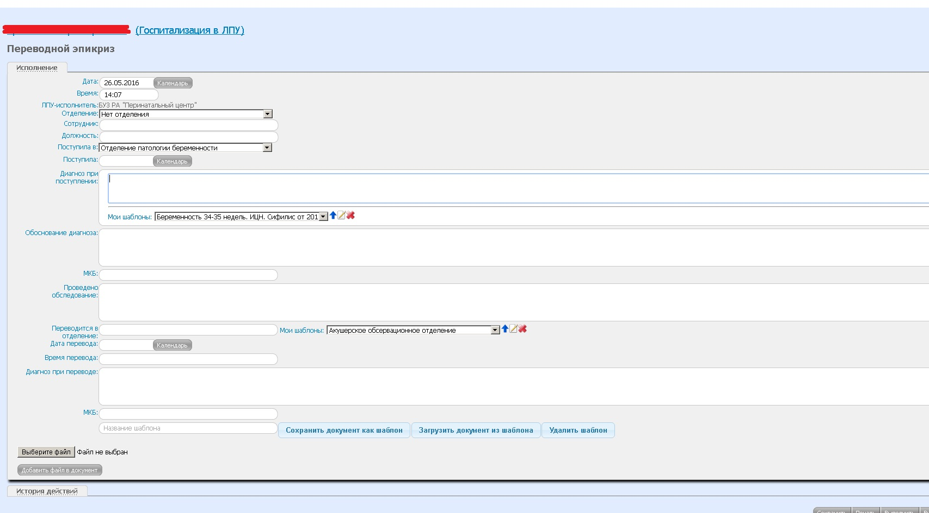
Переводной эпикриз

Slide 13
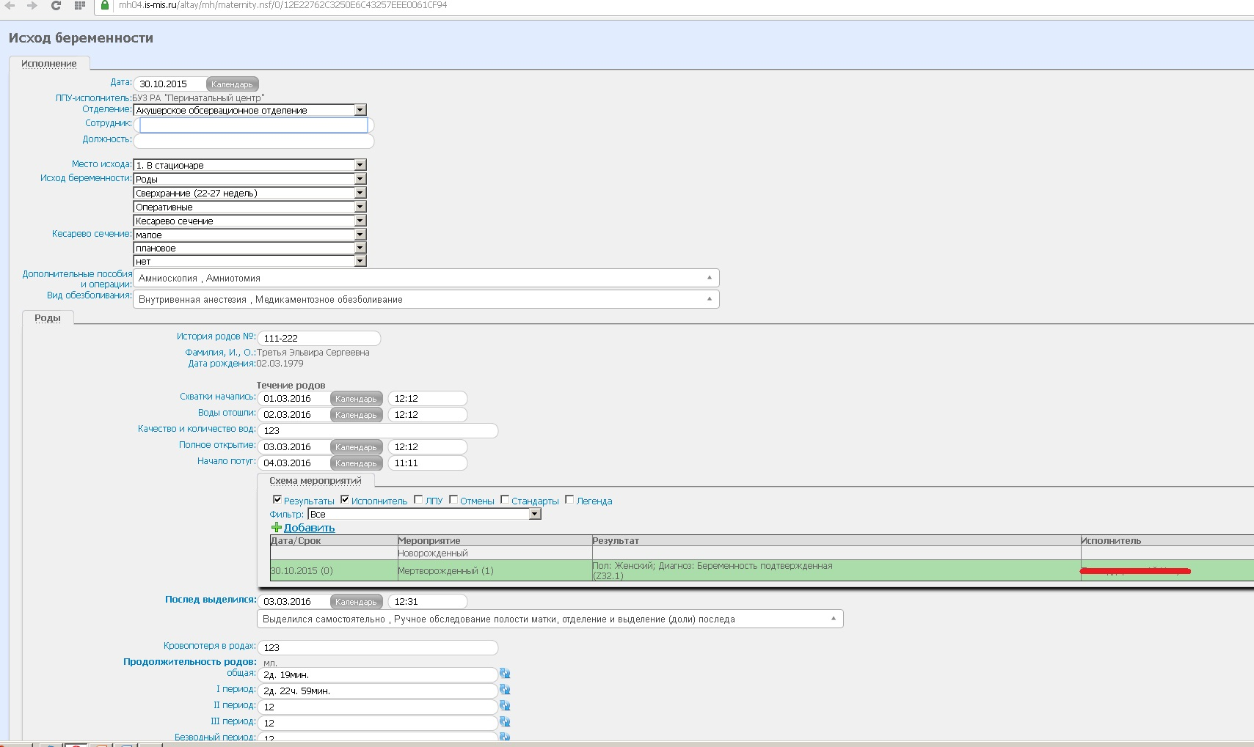
Исход беременности

Slide 14
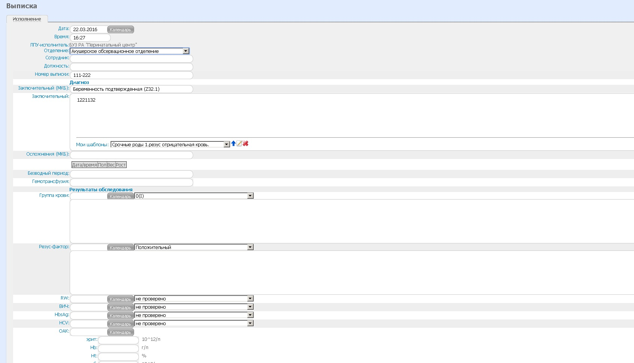
Выписка

Slide 15
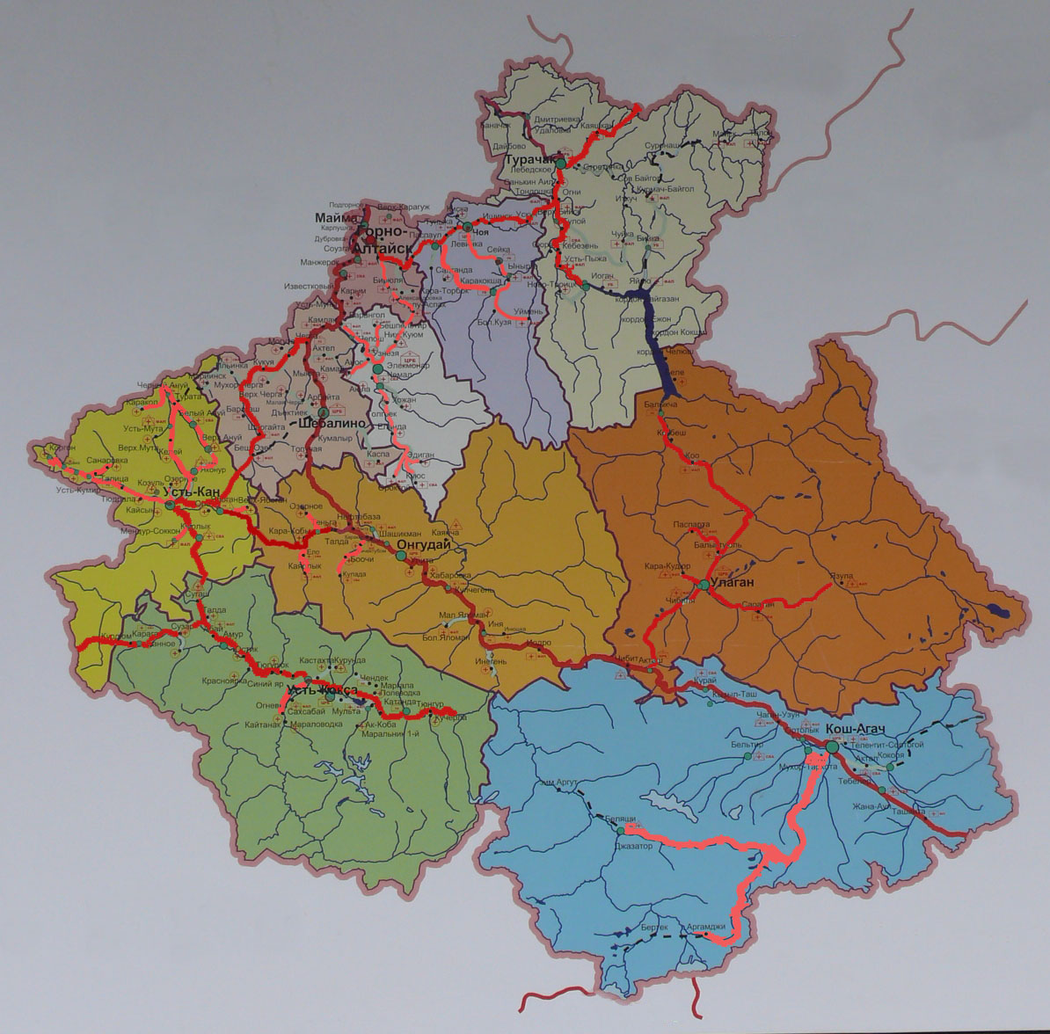
Служба родовспоможения Республики Алтай
Койки ПЦ
патологии беременности – 40;
для беременных и рожениц – 35;
реанимации и интенсивной терапии новорожденных – 9;
- койки дневного стационара при КДО – 30.
Майминская ЦРБ
0/6*
Турочакская ЦРБ
БУЗ РА «Перинатальный центр»
(1 уровень)
4/5*
(2 уровень)
Чойская ЦРБ
(1 уровень)
0/3*
Шебалинская ЦРБ
(1 уровень)
1/3*
Усть-Канская ЦРБ
(1 уровень)
3/4*
Онгудайская ЦРБ
Улаганская ЦРБ
(1 уровень)
1/4*
(1 уровень)
2/2*
Акташская МРБ
Усть-Коксинская ЦРБ
(1 уровень)
0/1*
(1 уровень)
4/3*
Кош-Агачская ЦРБ
(1 уровень)
10/11*
Примечание:
* – койки для беременных и рожениц/койки патологии беременности
Всего в регионе
155 коек в родовспоможении

Slide 16
Благодарю за внимание!

